Slide 1

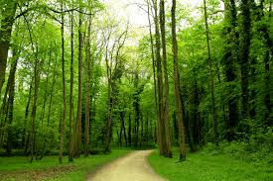
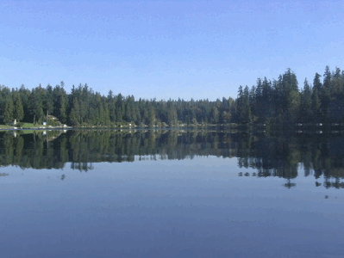

TRÒ CHƠI VỀ MÔI TRƯỜNG SỐNG CỦA ĐỖNG VẬT
ĐỘNG VẬT BIẾT BAY
ĐỘNG VẬT SỐNG TRONG RỪNG
ĐỘNG VẬT SỐNG DƯỜI NƯỚC
ĐỘNG VẬT NUÔI TRONG NHÀ

Slide 2
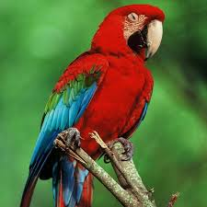
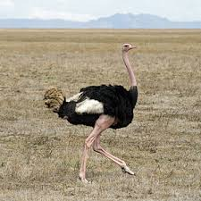
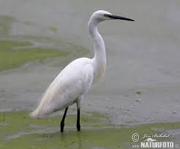
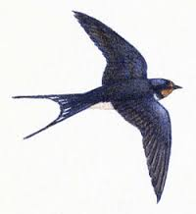
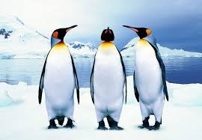
ĐỘNG VẬT BIẾT BAY

Slide 3
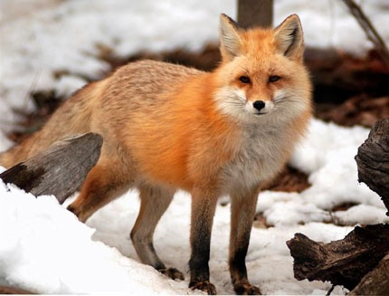
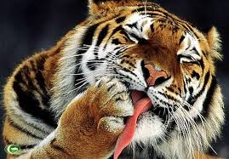
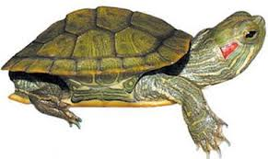
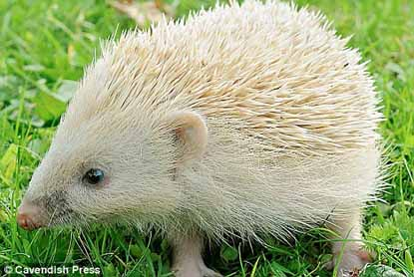
ĐỘNG VẬT SỐNG TRONG RỪNG

Slide 4
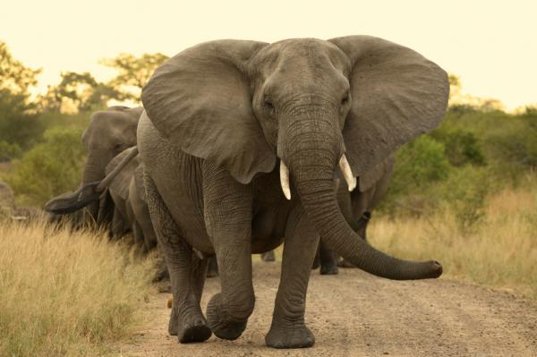
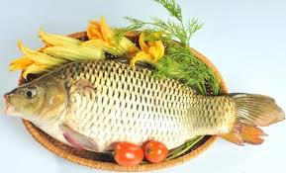
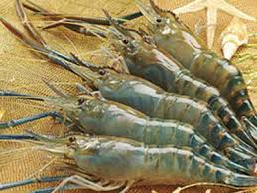
ĐỘNG VẬT SỐNG DƯỚI NƯỚC

Slide 5

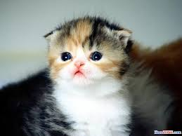
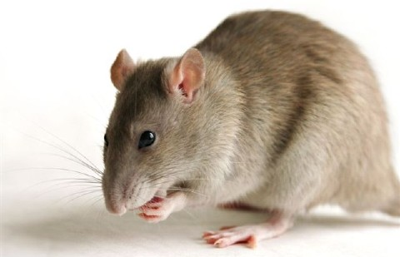
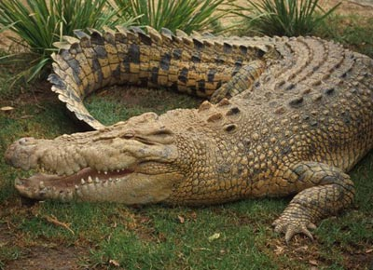
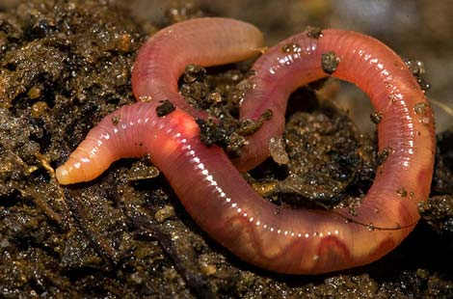
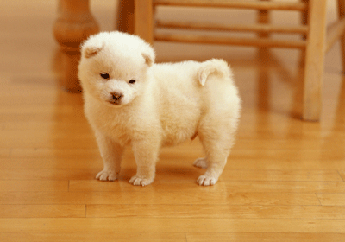
ĐỘNG VẬT NUÔI TRONG NHÀ

Slide 6

TRÒ CHƠI VỀ MÔI TRƯỜNG SỐNG CỦA ĐỘNG VẬT

